Slide 1
Structure et fonctions de la membrane cellulaire

Slide 2

Frontière entre l’intérieur et l’extérieur de la cellule
Contrôle des entrées et des sorties de la cellule (échanges cellulaires)
Compartiments intérieurs de la cellules (organites membranaires)

Slide 3
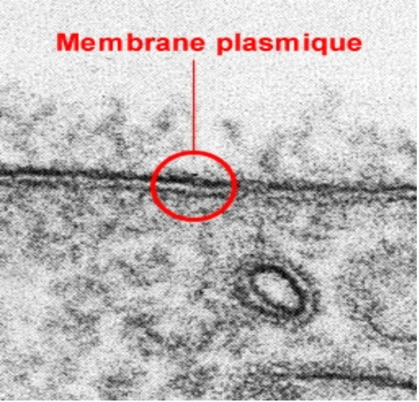
Structure de la membrane
Épaisseur : 7 à 8 nm
Deux feuillets visibles au microscope électronique
Il faudrait superposer 10 000 épaisseurs de membrane pour obtenir l’épaisseur d’une feuille de papier.
1 nm (nanomètre) = 1/1000 de µm

Slide 4
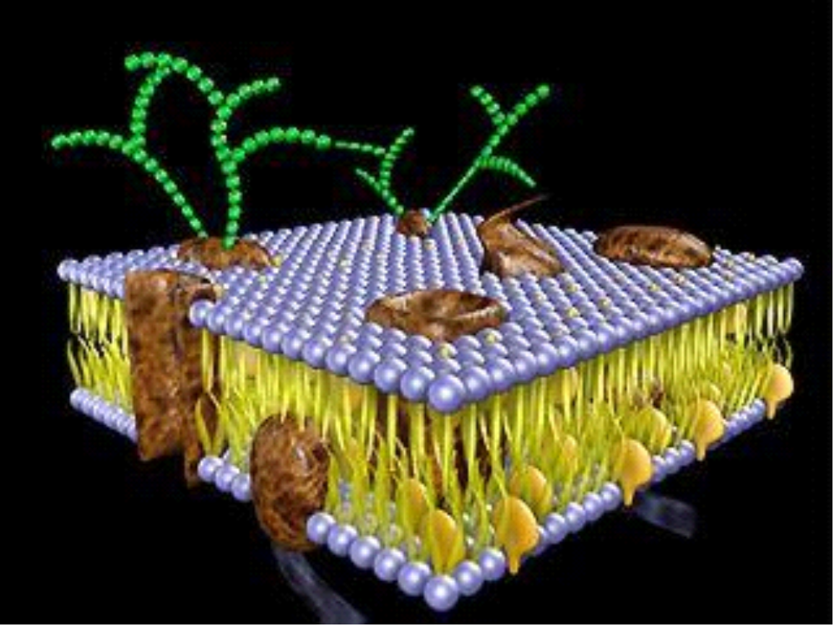
Modèle de la mosaïque fluide
Deux couches de phospholipides
Protéines à la surface et à travers
Polysaccharides attachés aux lipides ou aux protéines
Cholestérol entre les phospholipides

Slide 5
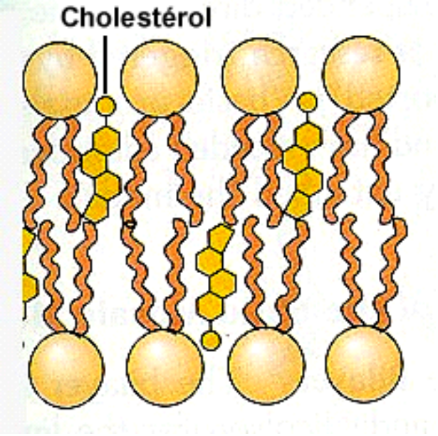
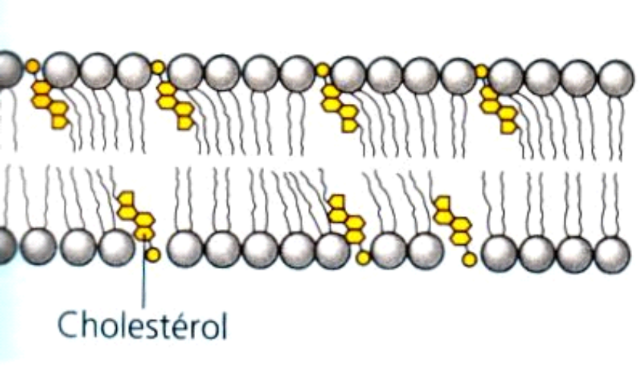
LIPIDES
Phospholipides (deux couches)
Cholestérol (15% à 50 % du total des lipides)
Cholestérol : rôle dans le maintien de la fluidité de la membrane

Slide 6
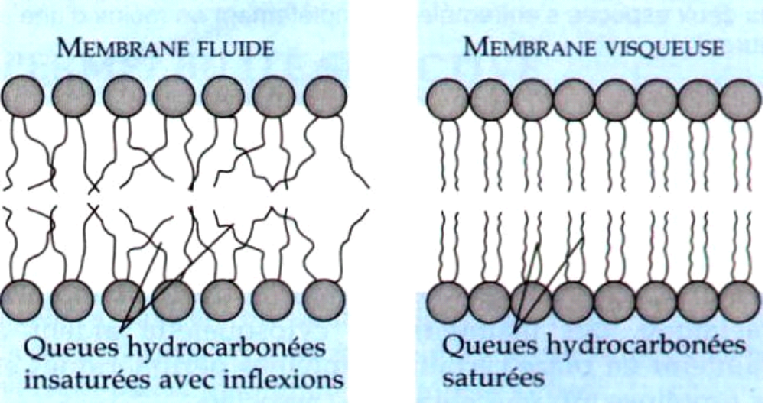
Les acides gras insaturés augmentent la fluidité de la membrane.
Notes:
Remaniement de la membrane observé chez mammifères en hibernation, poissons vivant dans de l’eau à température variable, plantes résistantes au froid et bactérie des sources chaudes (Karp, 2004)

Slide 7
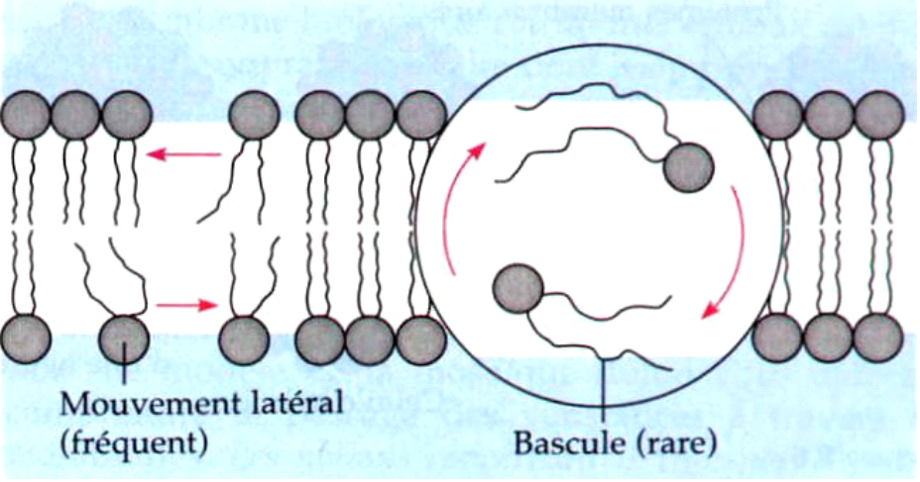
Mosaïque fluide
Les molécules sont ordonnées, mais se déplacent sans arrêt les unes par rapport aux autres.
= cristal liquide
Un phospholipide change de position avec un autre plus d’un million de fois par seconde. Il ne bascule d’une couche à l’autre qu’environ une fois à chaque demi-heure.
Notes:
Si une cellule mesure 20 micromètres de diamètre, alors sa circonférence est d’environ 60 micromètres. Il faudrait donc à une molécule de phospholipide qui se déplacerait en ligne droite (ce qui n’est pas du tout le cas) environ 15 secondes pur aller d’un pôle à l’autre de la cellule.

Slide 8
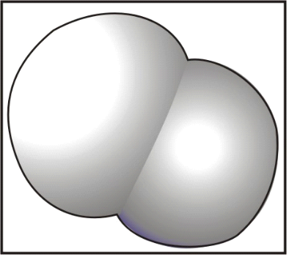
Propriétés d’une membrane de phospholipides :
Peut se réparer d’elle-même
Si la membrane est percée ou déchirée, les molécules de phospholipides qui s’étaient écartées les unes des autres peuvent à nouveau se rapprocher et fermer l’ouverture.
Peut varier facilement sa taille
Si on ajoute des molécules de phospholipides, celles-ci se joignent aux autres et la membrane s’agrandit. Inversement, elle peut réduire sa taille si on enlève des molécules.
Permet à une sphère de se diviser
Il suffit de resserrer l’équateur d’une sphère pour obtenir deux sphères.
Deux sphères peuvent fusionner pour en former une plus grande

Slide 9
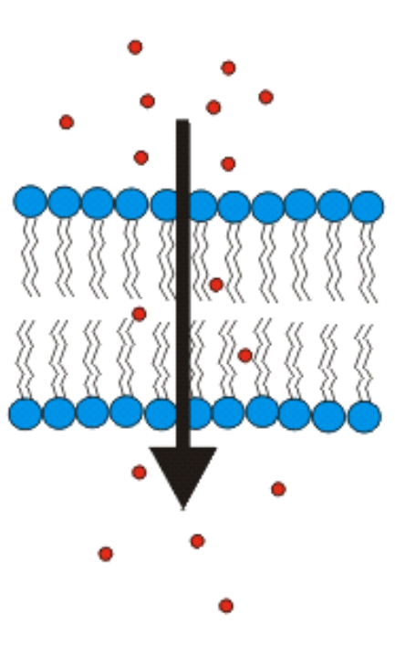
Perméabilité sélective
La double couche de lipides est perméable
Aux molécules très petites (H₂O, CO₂, O₂)
Aux molécules liposolubles (hydrophobes, non polaires)
La double couche de lipides est imperméable
Aux grosses molécules et à la plupart des molécules polaires
Aux ions (K⁺, Cl⁻, Na⁺)

Slide 10

Rôles des protéines de la membrane
Transport
Enzymes
Récepteurs
Adhérence entre les cellules
Reconnaissance par le système immunitaire

Slide 11
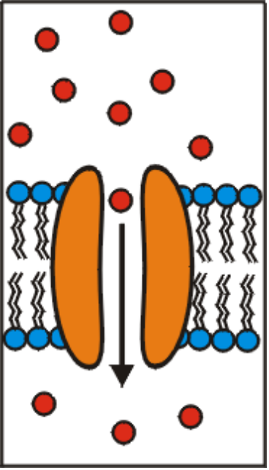
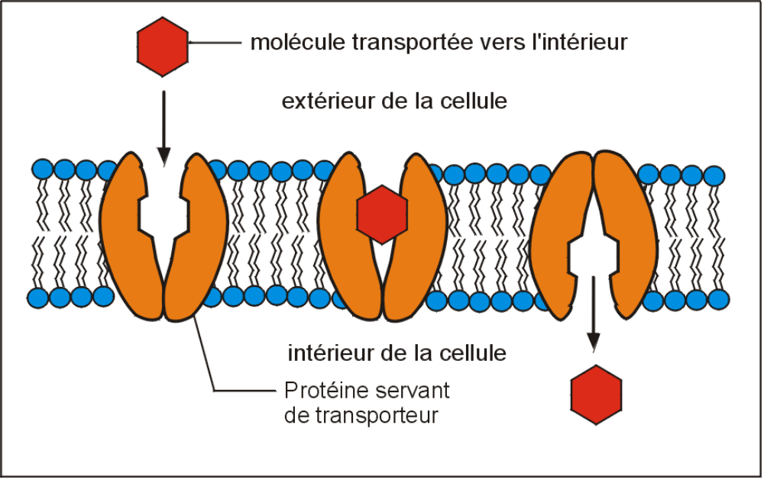
Des protéines permettent le passage de ce qui ne peut pas passer à travers les lipides
Forment des canaux à travers la membrane (transport passif)
OU
s’associent aux ions ou molécules à transporter et les déplacent dans la membrane (transport actif)

Slide 12
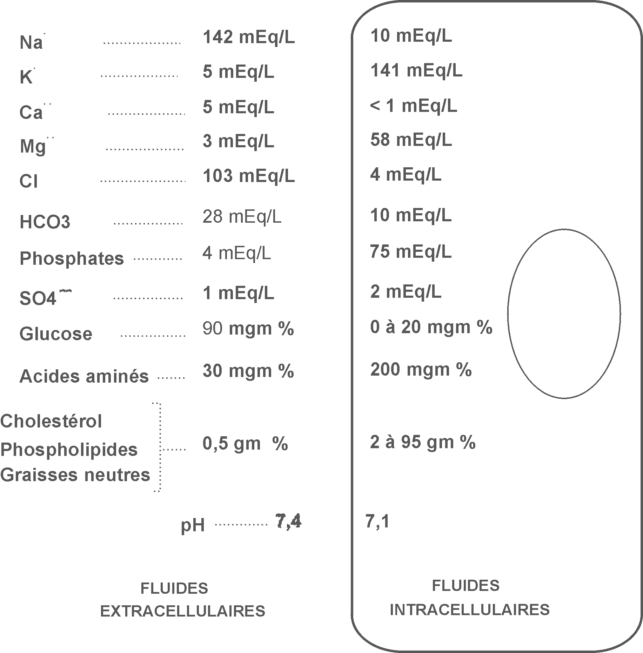
Le transport actif permet aux cellules de conserver un milieu intérieur différent du milieu extérieur
Près de 40% de l’énergie dépensée sert à faire du transport actif.

